Slide 1
KHỞI ĐỘNG
Quan sát hình ảnh về Chiến tranh thế giới thứ nhất và Chiến tranh thế giới thứ hai.
Em có nhận xét gì về điểm khác biệt cơ bản của Chiến tranh thế giới thứ hai so với chiến tranh thế giới thứ nhất qua hai bức ảnh?

Slide 2
BÀI 4: CHIẾN TRANH THẾ GIỚI THỨ HAI (1939 - 1945).

Slide 3
-01-
NGUYÊN NHÂN BÙNG NỔ

Slide 4
Bối cảnh
Hòa ước Véc-xai được kí kết để kết thúc Chiến tranh thế giới thứ nhất và lập lại hòa bình.
Chiến tranh thế giới thứ hai bùng nổ.
1919
1939
Hội Quốc liên được thành lập để bảo vệ hòa bình thế giới.

Slide 5
a. Nguyên nhân sâu xa
Mâu thuẫn về thị trường và thuộc địa.
Tiếp tục nảy sinh giữa các nước đế quốc.
Nỗ lực phát xít hóa bộ máy nhà nước.
Ý định gây chiến tranh, phân chia lại thế giới.
Đại suy thoái kinh tế thế giới (1929 - 1933)
Làm sâu sắc thêm mâu thuẫn của chủ nghĩa tư bản.

Slide 6
2 khối đế quốc đối địch nhau
Khối tư bản dân chủ
Khối phát xít
Cả hai khối cùng có chung mâu thuẫn với Liên Xô.

Slide 7
b. Nguyên nhân trực tiếp
- Chính sách đối ngoại thỏa hiệp, hèn nhát của châu Âu và Mỹ trong vấn đề đối phó với Đức:

Slide 8
Kết luận
Nguồn cơn của chiến tranh thế giới thứ hai đến từ những nguyên do khác nhau ở những khu vực địa lý khác nhau. Cuộc chiến có sự tham gia của đại đa số các quốc gia trên thế giới, bao gồm tất cả các cường quốc - tạo thành hai liên minh quân sự đối lập.

Slide 9
-02-
NHỮNG DIỄN BIẾN CHÍNH

Slide 10
Câu hỏi: Khai thác Hình 4.3 – 4.4, thông tin mục 2, Em có biết? - SGK tr.23, 24 và hoàn thành Phiếu học tập số 1.
Nhóm 1, 2, 3: Tìm hiểu về Giai đoạn 1. Chiến tranh bùng nổ và lan rộng ra toàn thế giới (1939 – 1941).
Nhóm 4, 5, 6: Tìm hiểu về Giai đoạn 2. Quân Đồng minh phản công, chiến tranh kết thúc (1942 – 1945).

Slide 11
a. Giai đoạn 1
Chiến tranh bùng nổ và lan rộng ra toàn thế giới (1939 – 1941)

Slide 12
Mặt trận phía Tây:
5 – 6/1940
5 – 6/1940: Đức Quốc xã xâm chiếm các nước Hà Lan, Bỉ, Lúc-xăm-bua, Pháp, Đan Mạch, Na Uy

Slide 13
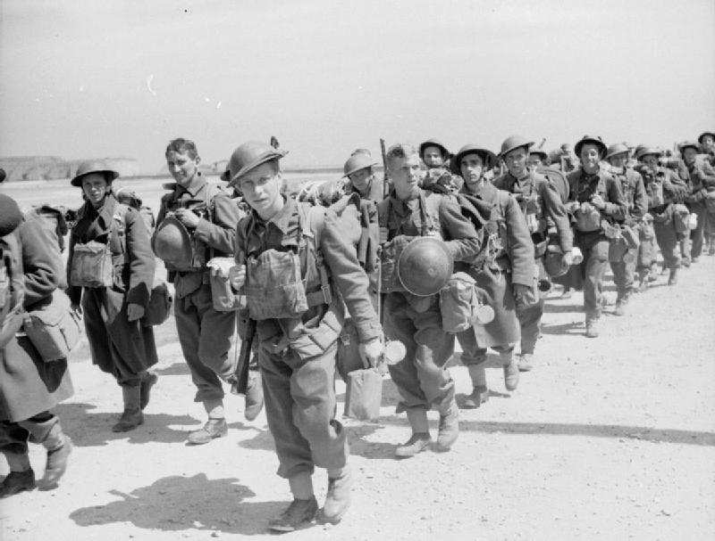
Mặt trận phía Tây:
Thất bại
Đức Quốc xã mở cuộc tấn công vào Anh nhưng thất bại.
Quân lính Anh di chuyển ra mặt trận, (5/1940)

Slide 14
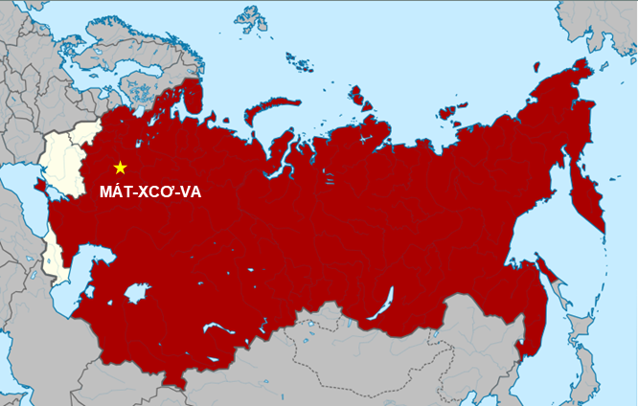
Mặt trận phía Đông:
22/6/1941
Thọc sâu vào lãnh thổ Liên Xô, áp sát Mát-xcơ-va, bao vây Lê-nin-grát.
22/6/1941, Đức tấn công Liên Xô.
Trận chiến khốc liệt nhất: trận Lê-nin-grat và ngoại ô Mát-xcơ-va.

Slide 15
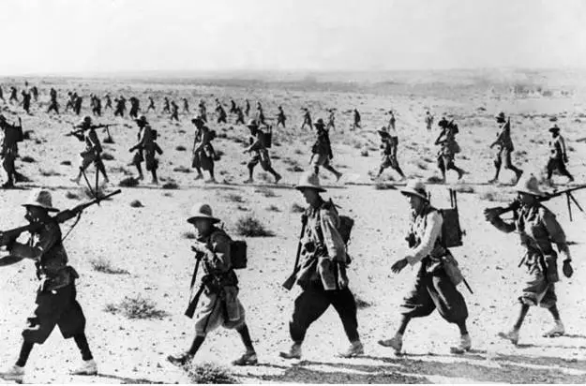
Mặt trận Bắc Phi:
9 – 16/9/1940
Phát xít I-ta-li-a ồ ạt tấn công Ai Cập.
Bộ binh Ý tiến vào sa mạc phía Tây năm 1941

Slide 16
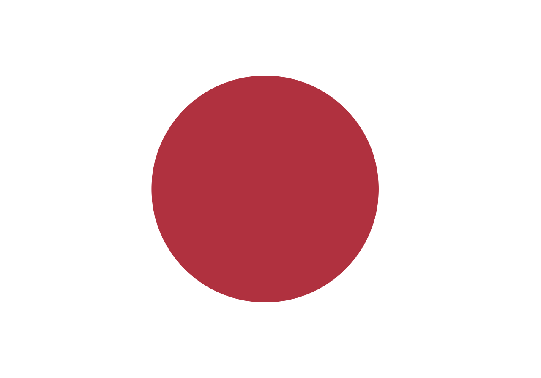
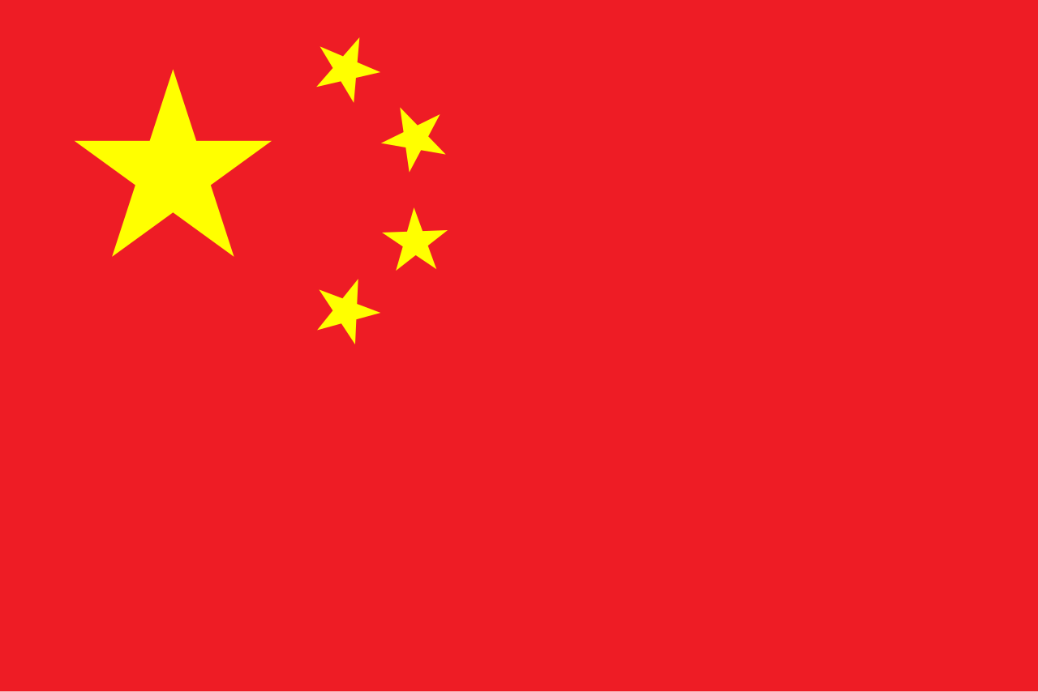
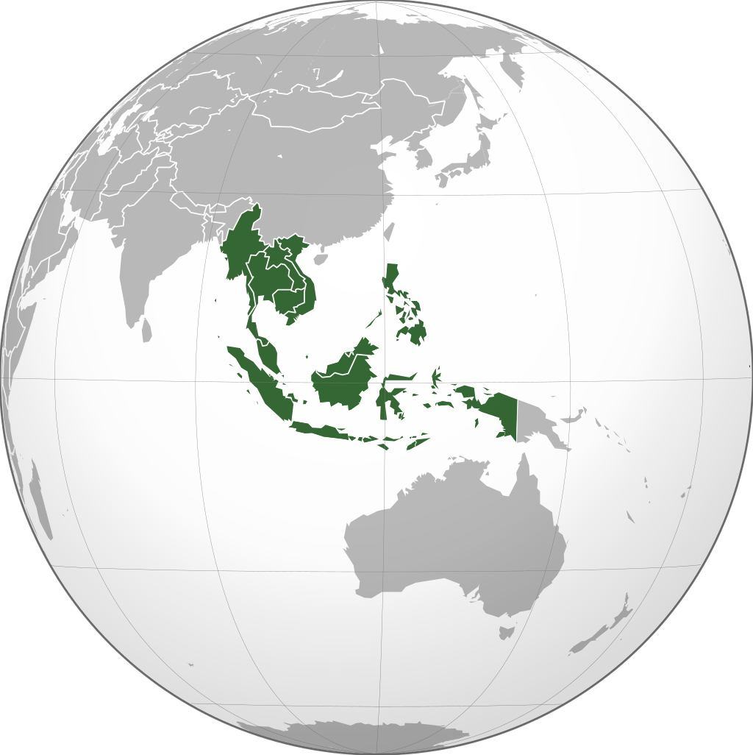
Mặt trận châu Á – Thái Bình Dương:
Nhật Bản mở rộng xâm lược Trung Quốc, chiếm đóng toàn bộ vùng Đông Nam Á.

Slide 17
Mặt trận châu Á – Thái Bình Dương:
7/12/1941
Nhật bất ngờ tấn công hạm đội Mỹ Trân Châu Cảng.
Mỹ từ bỏ chính sách biệt lập, bắt đầu tham chiến.

Slide 18
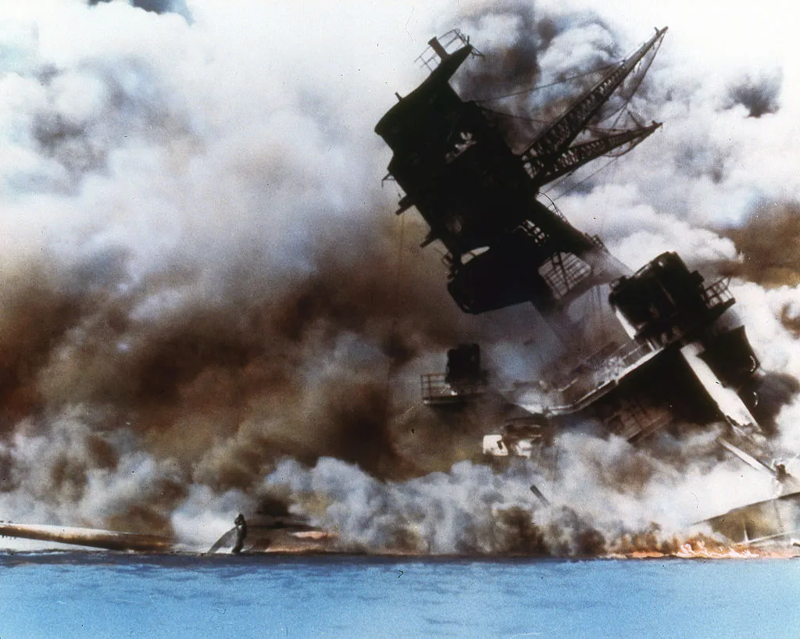
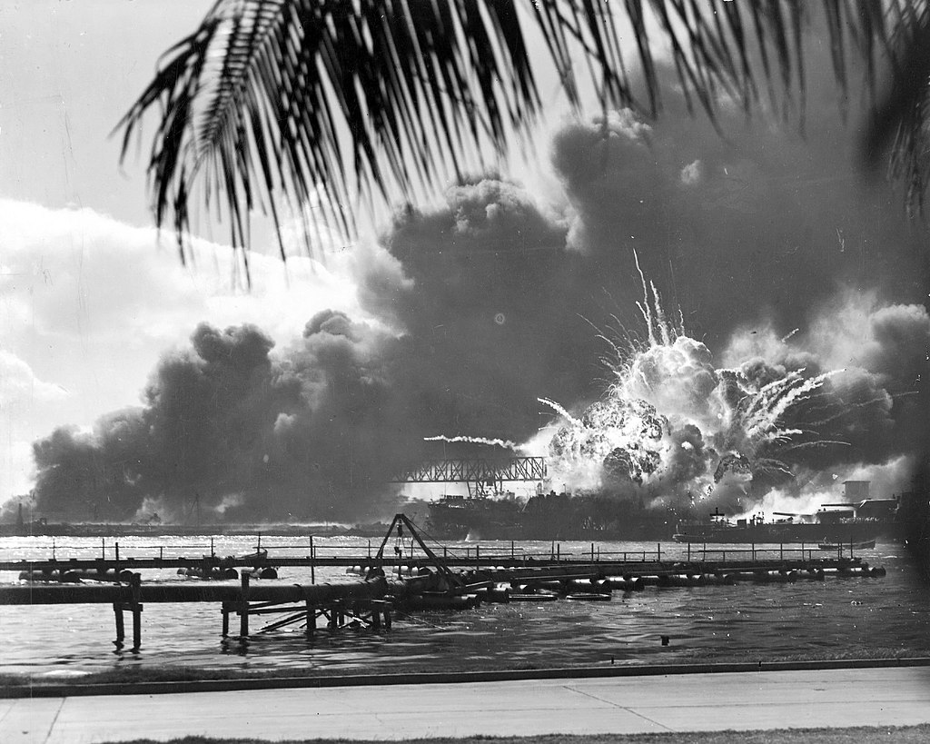
Tư liệu 1
Trận tấn công Trân Châu cảng là một đòn tấn công quân sự bất ngờ được Không lực Hải quân Nhật Bản thực hiện nhằm vào căn cứ hải quân của Hoa Kỳ tại Trân Châu Cảng (Ha-oai).
Đây là một bước ngoặt quan trọng dẫn đến việc Mỹ quyết định tham gia vào hoạt động quân sự trong Chiến tranh thế giới thứ hai.
Chiến hạm USS Arizona bị quân Nhật Bản đánh chìm (12/1941)
Tàu khu trục USS Shaw nổ tung sau khi hầm đạn phía trước của nó bị đánh trúng

Slide 19
Nhận xét:
Chiến tranh lan rộng:
Toàn bộ châu Âu
Bắc Phi
Châu Á – Thái Bình Dương

Slide 20
CẢM ƠN CÁC EM ĐÃ
CHÚ Ý LẮNG NGHE!

